Slide 1


LỚP
11
ĐẠI SỐ
Chương V: ĐẠO HÀM
Bài 1
ĐỊNH NGHĨA VÀ Ý NGHĨA CỦA ĐẠO HÀM
(tt-Tiết 66)
5
Ý nghĩa hình học của đạo hàm
6
Ý nghĩa vật lý của đạo hàm
II
ĐẠO HÀM TRÊN MỘT KHOẢNG

Slide 2
I
ĐẠO HÀM TẠI MỘT ĐIỂM
1
Các bài toán dẫn đến khái niệm đạo hàm
2
Định nghĩa đạo hàm tại một điểm
3
Cách tính đạo hàm bằng định nghĩa
4
Quan hệ giữa sự tồn tại của đạo hàm và tính liên tục của hàm số

Slide 3


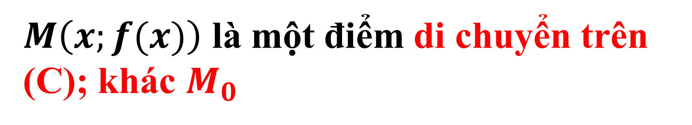

5
Ý nghĩa hình học của đạo hàm
a. Tiếp tuyến của đường cong
Cho hàm số $y=f(x)$ có đồ thị$\left(C\right),$
$$M_{0}(x_{0};y_{0})∈(C)$$
(C)
y
f(x)
M
T
f(x₀)
M₀
$M\left(x;f(x)\right)$ là một điểm di chuyển trên (C); khác $M_{0}$
O
X₀
x
x
Đường thẳng $M_{0}M l$à một cát tuyến của $(C)$
Khi $x→x_{0}$ thì điểm $M$ di chuyển trên $(C)$ tới điểm $M_{0}$
Giả sử cát tuyến $M_{0}M$ có vị trí giới hạn là $M_{0}T$thì $M_{0}T$ được gọi là tiếp tuyến của (C) tại $M_{0}$.
$M_{0}$ được gọi là tiếp điểm.

Slide 4

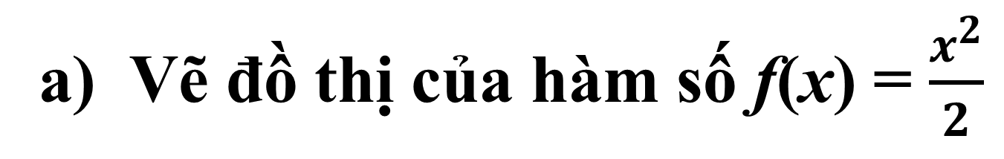
HĐ 3.
Vẽ đồ thị của hàm số f(x) = $\frac{x^{2}}{2}$
b) Tính f’(1)
c) Tìm đường thẳng đi qua điểm $M\left(1;\frac{1}{2}\right)$và có hệ số góc f’(1) ? Nêu nhận xét về vị trí tương đối của đường thẳng này và đồ thị hàm số đã cho

Slide 5

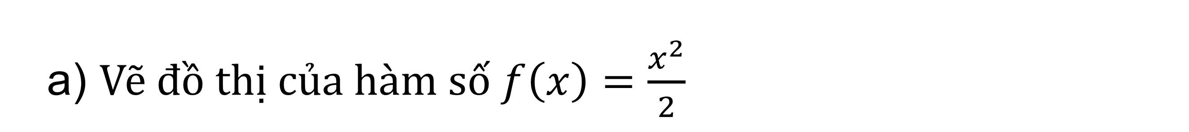
Lời giải
a) Vẽ đồ thị của hàm số $f\left(x\right)=\frac{x^{2}}{2}$
b) $f^{′}\left(1\right)=1$.
c) Vẽ đường thẳng đi qua điểm $M\left(1;\frac{1}{2}\right)$và có hệ số góc f’(1) . Đường thẳng này tiếp xúc với đồ thị.

Slide 6
5
Ý nghĩa hình học của đạo hàm
b. Ý nghĩa hình học của đạo hàm
Định lý 2
Đạo hàm của hàm số y = f(x) tại điểm $x_{0}$ là hệ số góc của tiếp tuyến $M_{0}T$ của (C) tại điểm $M_{0}$($x_{0 }$; f($x_{0 }$)).

Slide 7

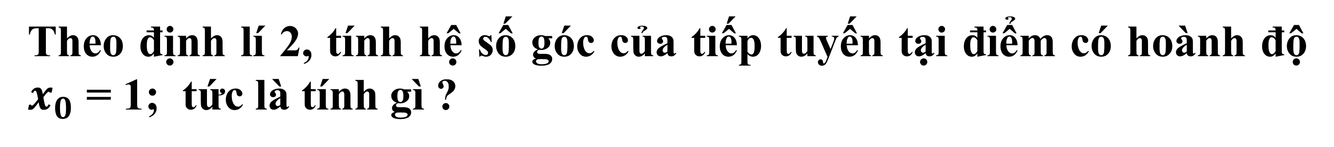
5
Ý nghĩa hình học của đạo hàm
Ví dụ 1.
Cho hàm số y = f(x) = – $x^{2}+3x−2$. Tính hệ số góc của tiếp tuyến tại điểm có hoành độ $x_{0}$ = 1.
Lời giải
Theo định lí 2, tính hệ số góc của tiếp tuyến tại điểm có hoành độ $x_{0}$ = 1; tức là tính gì ?

Slide 8
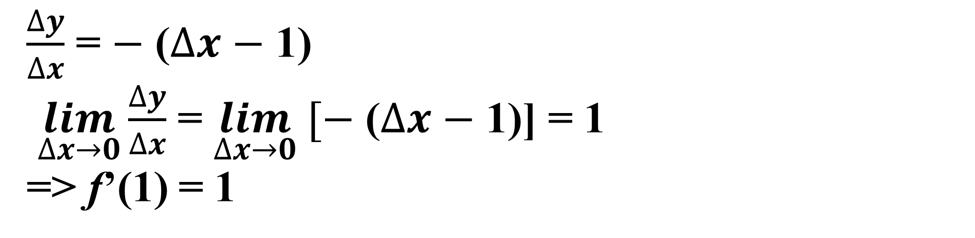
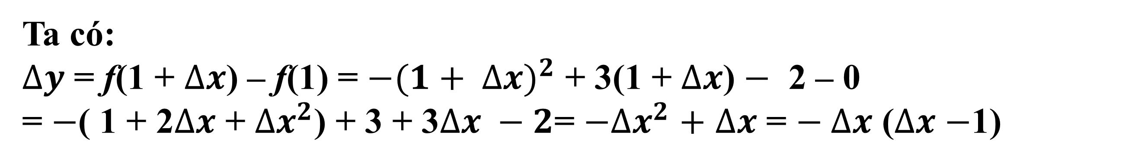
5
Ý nghĩa hình học của đạo hàm
Ví dụ 1.
Cho hàm số y = f(x) = – $x^{2}+3x−2$. Tính hệ số góc của tiếp tuyến tại điểm có hoành độ $x_{0}$ = 1.
Lời giải
Giả sử $∆x$ là số gia của đối số tại $x_{0}$ = 1.
Ta có:
$∆y$ = f(1 + $∆x$) – f(1) = ${−(1+ ∆x)}^{2}$ + 3(1 + $∆x$) $−$ 2 – 0
= $−$( 1 + 2$∆x$ + ${∆x}^{2}$) + 3 + 3$∆x −2$= $−{∆x}^{2}$ $+$ $∆x$ = $−$ $∆x$ ($∆x$ $−$1)
$\frac{∆y}{∆x}$ = $−$ ($∆x$ $−$ 1)
$\lim_{∆x→0}{\frac{∆y}{∆x}}$ = $\lim_{∆x→0} [−$ ($∆x$ $−$ 1)] = 1
=> f’(1) = 1
Vậy hệ số góc của tiếp tuyến là 1

Slide 9
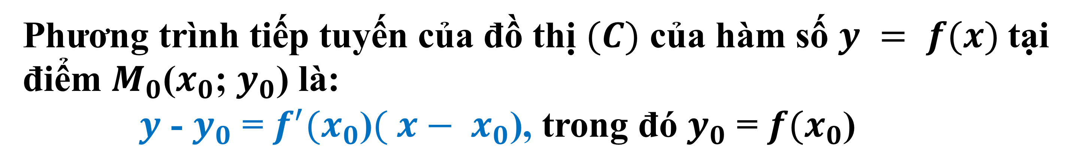
5
Ý nghĩa hình học của đạo hàm
c. Phương trình tiếp tuyến
Định lý 3
Phương trình tiếp tuyến của đồ thị $(C)$ của hàm số $y = f(x)$tại điểm $M_{0}$($x_{0}$; $y_{0}$) là:
$y$ - $y_{0}$ = $f^{′}(x_{0}$)$( x− x_{0}$), trong đó $y_{0}$ = $f(x_{0}$)
Muốn viết phương trình tiếp tuyến ta cần biết những yếu tố nào ?
Ta cần tìm 3 yếu tố: $x_{0};y_{0};f^{′}(x_{0})$

Slide 10

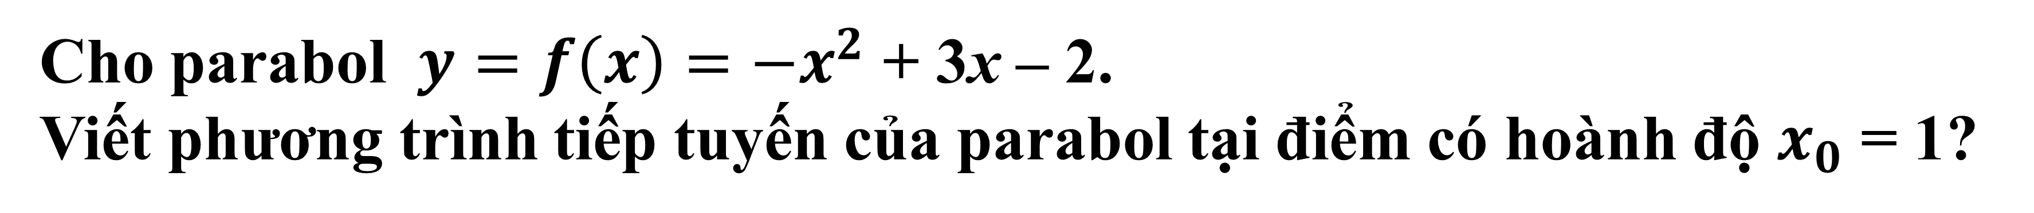
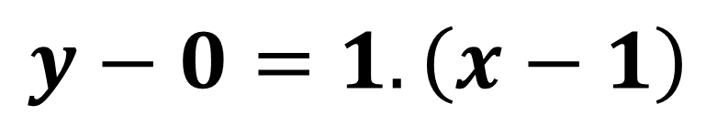
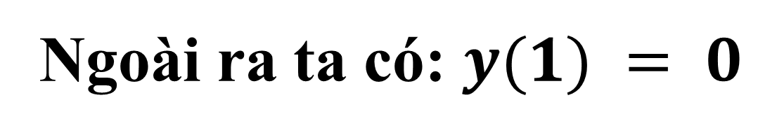
5
Ý nghĩa hình học của đạo hàm
Ví dụ 2:
Cho parabol ${y=f\left(x\right)=−x}^{2}$ + 3x – 2.
Viết phương trình tiếp tuyến của parabol tại điểm có hoành độ $x_{0}$ = 1?
Lời giải
Hệ số góc của tiếp tuyến là $f^{′}\left(1\right)=1$ (Ví dụ 1)
Ngoài ra ta có: $y(1) = 0$
Vậy phương trình tiếp tuyến của parabol tại điểm có hoành độ $x_{0}$ = 1 là:
$$y−0=1.\left(x−1\right)$$
hay $y=x−1$

Slide 11

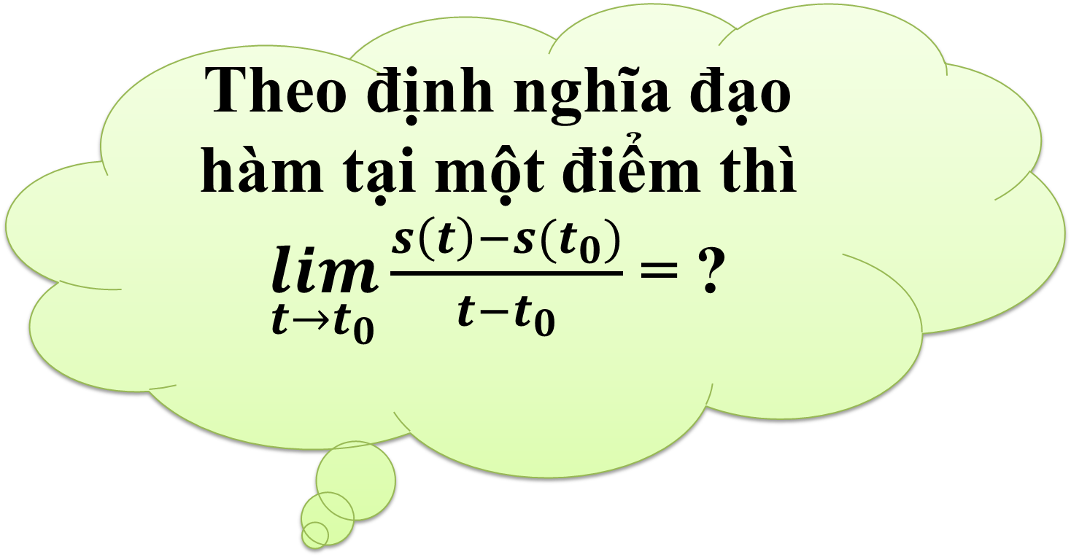

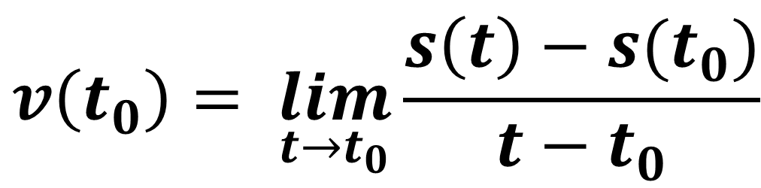
6
Ý nghĩa vật lý của đạo hàm
a. Vận tốc tức thời
Nhắc lại định nghĩa vận tốc tức thời của chuyển động tại thời điểm $t_{0}$ ?
$$v\left(t_{0}\right)= \lim_{t→t_{0}}{\frac{s\left(t\right)−s(t_{0})}{t−t_{0}}}$$
$$=s′\left(t_{0}\right)$$
Theo định nghĩa đạo hàm tại một điểm thì $\lim_{t→t_{0}}{\frac{s\left(t\right)−s(t_{0})}{t−t_{0}}}$ = ?

Slide 12
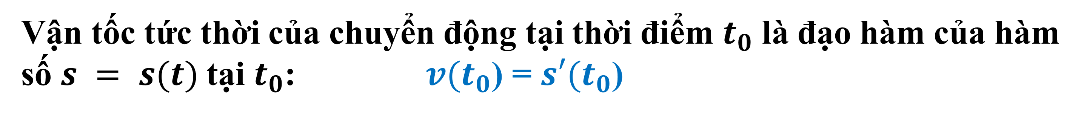
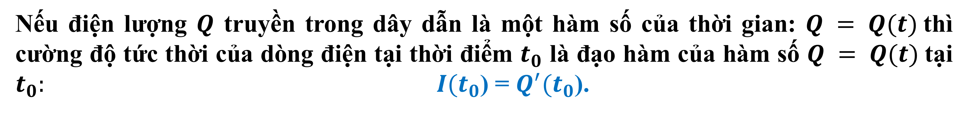
6
Ý nghĩa vật lý của đạo hàm
a. Vận tốc tức thời
Vận tốc tức thời của chuyển động tại thời điểm $t_{0}$ là đạo hàm của hàm số $s = s(t)$tại $t_{0}$: $v(t_{0}$) = $s′(t_{0}$)
b. Cường độ tức thời
Nếu điện lượng $Q$ truyền trong dây dẫn là một hàm số của thời gian: $Q = Q(t)$thì cường độ tức thời của dòng điện tại thời điểm $t_{0}$ là đạo hàm của hàm số $Q = Q(t)$tại $t_{0}:$ $I(t_{0}$) = $Q^{′}(t_{0}$).

Slide 13





6
Ý nghĩa vật lý của đạo hàm
Ví dụ 3:
Một chất điểm chuyển động có phương trình s(t) = $\frac{t^{2}}{2}$( t được tính bằng giây, s tính bằng mét ). Vận tốc của chất điểm tại thời điểm $t_{0}$= 1 ( giây) là ?
$$\text{A}\text{. }3 m/s$$
$$\text{C}\text{.} 1 m/s$$
$$\text{B}\text{.} 2 m/s$$
$$\text{D}\text{.} 4 m/s$$

Slide 14

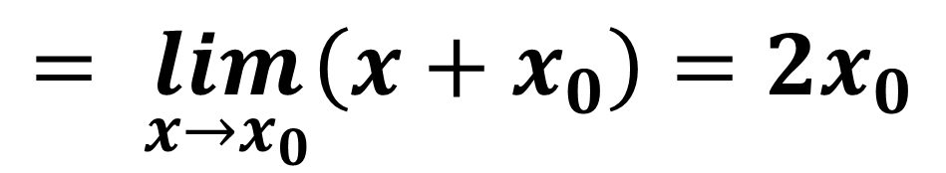
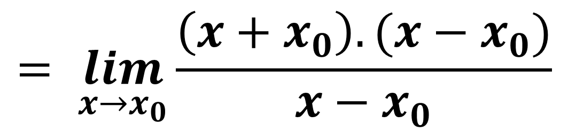

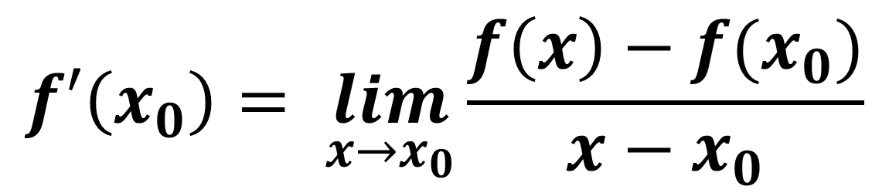
II
ĐẠO HÀM TRÊN MỘT KHOẢNG
Bằng định nghĩa, hãy tính đạo hàm của hàm số: $f\left(x\right)= x^{2}$ tại điểm $x_{0}$ bất kì.
Lời giải
$$f′\left(x_{0}\right)= \lim_{x→x_{0}}{\frac{f\left(x\right)−f(x_{0})}{x−x_{0}}}$$
$$= \lim_{x→x_{0}}{\frac{x^{2}−{x_{0}}^{2}}{x−x_{0}}}$$
$$= \lim_{x→x_{0}}{\frac{\left(x+x_{0}\right).(x−x_{0})}{x−x_{0}}}$$
$$= \lim_{x→x_{0}}\left(x+x_{0}\right)=2x_{0}$$
Vậy $f’(x) = 2x$

Slide 15
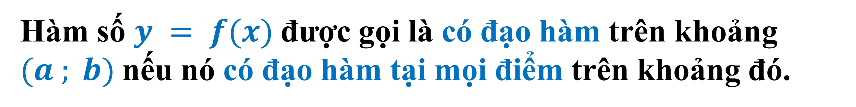
II
ĐẠO HÀM TRÊN MỘT KHOẢNG
Định nghĩa
Hàm số $y = f(x)$được gọi là có đạo hàm trên khoảng $(a ; b)$nếu nó có đạo hàm tại mọi điểm trên khoảng đó.
Ví dụ 4:
Hàm số ${y=x}^{2}$ có đạo hàm $y’ = 2x$trên $(−∞ ; +∞).$

Slide 16

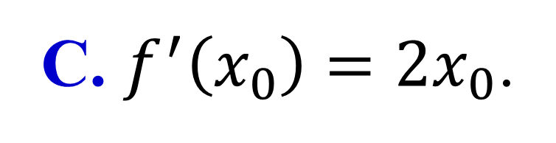

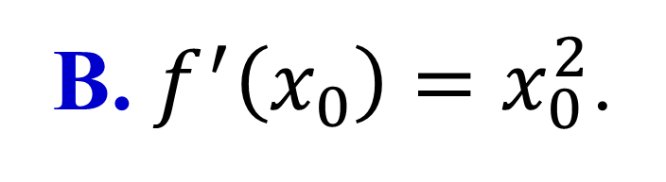
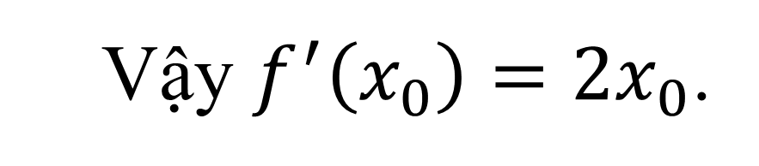
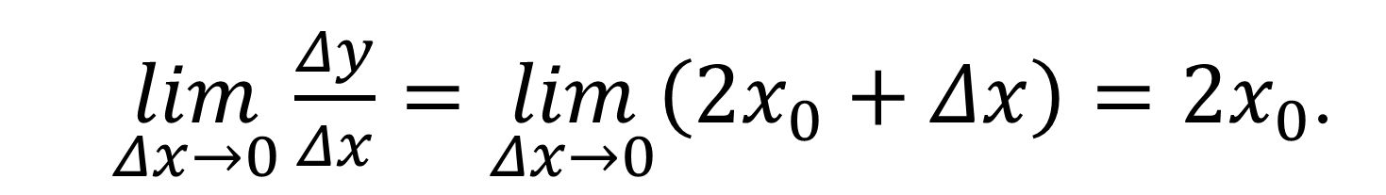

BÀI TẬP TRẮC NGHIỆM
Câu 1
Cho hàm số $f(x)$ xác định trên $R$ bởi $f\left(x\right)=x^{2}$ và $x_{0}∈ℝ$. Chọn câu đúng.
A. $f^{′}\left(x_{0}\right)=x_{0}$.
B. $f^{′}\left(x_{0}\right)=x_{0}^{2}$.
C. $f^{′}\left(x_{0}\right)=2x_{0}$.
D. $f^{′}\left(x_{0}\right)$ không tồn tại.
Bài giải
Giả sử $Δx$ là số gia của đối số tại $x_{0}$.
Ta có : $Δy=f\left(x_{0}+Δx\right)−f\left(x_{0}\right)={\left(x_{0}+Δx\right)}^{2}−x_{0}^{2}=Δx\left(2x_{0}+Δx\right)$.
$\lim_{Δx→0}\frac{Δy}{Δx}=\lim_{Δx→0}\left(2x_{0}+Δx\right)=2x_{0}$.
Vậy $f^{′}\left(x_{0}\right)=2x_{0}$.
Chọn C

Slide 17
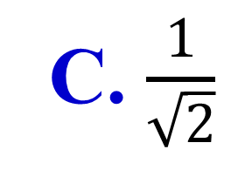

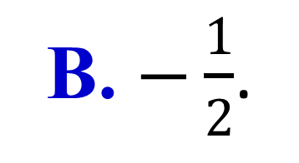
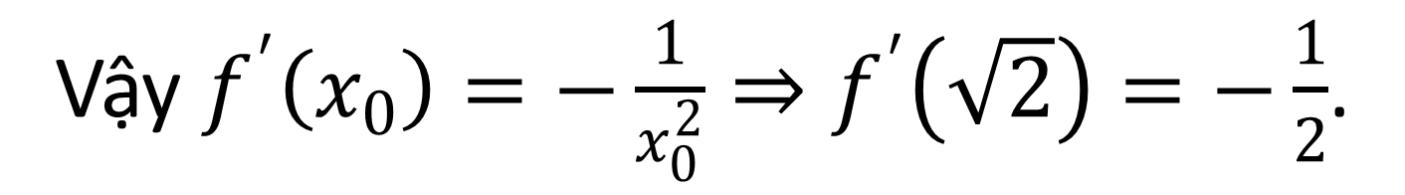
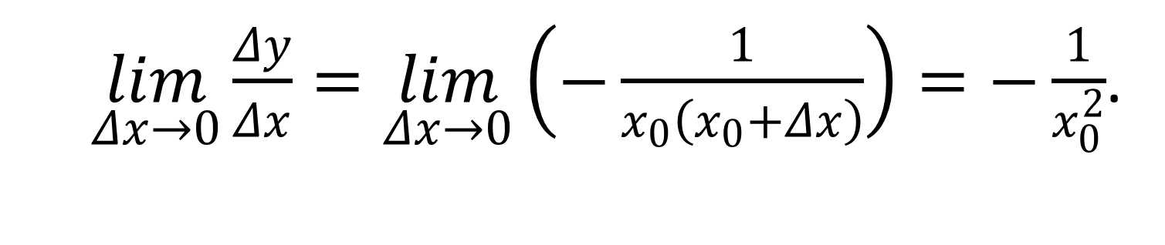


BÀI TẬP TRẮC NGHIỆM
Câu 2
Cho hàm số $f\left(x\right)$ xác định trên $\left(0;+∞\right)$ bởi $f\left(x\right)=\frac{1}{x}$. Đạo hàm của $f\left(x\right)$ tại $x_{0}=\sqrt{2}$ là
A. $\frac{1}{2}$.
B. $−\frac{1}{2}$.
C. $\frac{1}{\sqrt{2}}$
D. $\frac{−1}{\sqrt{2}}$
Bài giải
Giả sử $Δx$ là số gia của đối số tại $x_{0}$.
Ta có : $Δy=f\left(x_{0}+Δx\right)−f\left(x_{0}\right)=\frac{1}{x_{0}+Δx}−\frac{1}{x_{0}}=−\frac{Δx}{x_{0}\left(x_{0}+Δx\right)}$.
$\lim_{Δx→0}\frac{Δy}{Δx}=\lim_{Δx→0}\left(−\frac{1}{x_{0}\left(x_{0}+Δx\right)}\right)=−\frac{1}{x_{0}^{2}}$.
Vậy $f^{′}\left(x_{0}\right)=−\frac{1}{x_{0}^{2}}⇒f^{′}\left(\sqrt{2}\right)=−\frac{1}{2}$.
Chọn B

Slide 18

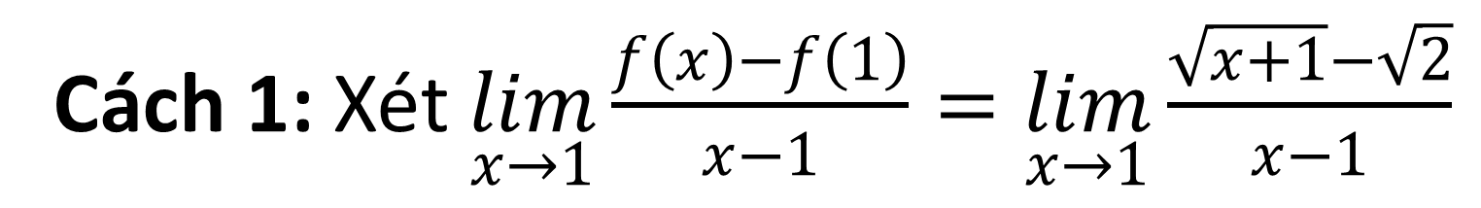
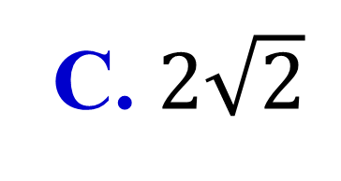
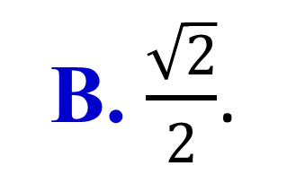
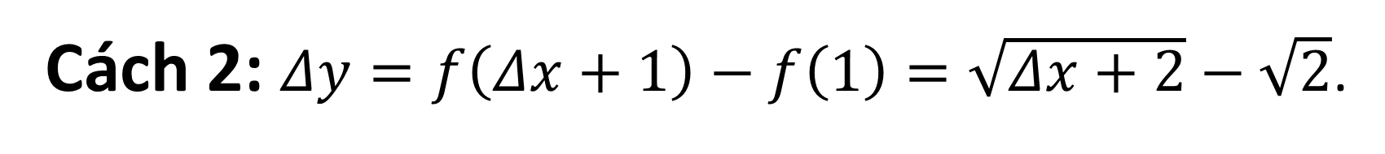

BÀI TẬP TRẮC NGHIỆM
Câu 3
Cho hàm số $f\left(x\right)=\sqrt{x+1}$. Tính đạo hàm của hàm số tại điểm $x_{0}=1$.
A. $\frac{\sqrt{2}}{4}$.
B. $\frac{\sqrt{2}}{2}$.
C. $2\sqrt{2}$
D. $\frac{\sqrt{2}}{3}$.
Bài giải
Cách 1: Xét $\lim_{x→1}\frac{f\left(x\right)−f\left(1\right)}{x−1}=\lim_{x→1}\frac{\sqrt{x+1}−\sqrt{2}}{x−1}$
$=\lim_{x→1}\frac{x−1}{\left(x−1\right)\left(\sqrt{x+1}+\sqrt{2}\right)}=\lim_{x→1}\frac{1}{\sqrt{x+1}+\sqrt{2}}=\frac{1}{2\sqrt{2}}=\frac{\sqrt{2}}{4}$.
Chọn A
Cách 2: $Δy=f\left(Δx+1\right)−f\left(1\right)=\sqrt{Δx+2}−\sqrt{2}$.
$\lim_{Δx→0}\frac{Δy}{Δx}=\lim_{Δx→0}\frac{\sqrt{Δx+2}−\sqrt{2}}{Δx}=\lim_{Δx→0}\frac{Δx}{Δx\left(\sqrt{2+Δx}+\sqrt{2}\right)}=\lim_{Δx→0}\frac{1}{\sqrt{2+Δx}+\sqrt{2}}=\frac{\sqrt{2}}{4}$.

Slide 19

.
.
BÀI TẬP TRẮC NGHIỆM
Câu 4
Khi tính đạo hàm của hàm số $f\left(x\right)=x^{2}+5x−3$ tại điểm $x_{0}=2$, một học sinh đã tính theo các bước sau:
Bước 1: $f\left(x\right)−f\left(2\right)=f\left(x\right)−11$.
Bước 2: $\frac{f\left(x\right)−f\left(2\right)}{x−2}=\frac{x^{2}+5x−3−11}{x−2}=\frac{\left(x−2\right)\left(x+7\right)}{x−2}=x+7$.
Bước 3: $\lim_{x→2}\frac{f\left(x\right)−f\left(2\right)}{x−2}=\lim_{x→2}\left(x+7\right)=9$. Vậy $f^{′}\left(2\right)=9$.
Tính toán trên nếu sai thì sai ở bước nào?
A. Bước 1.
B. Bước 2.
C. Bước 3.
D. Tính toán đúng.
Bài giải
Học sinh tính đạo hàm bằng định nghĩa theo cách 1 các bước đều đúng.
Chọn D

Slide 20
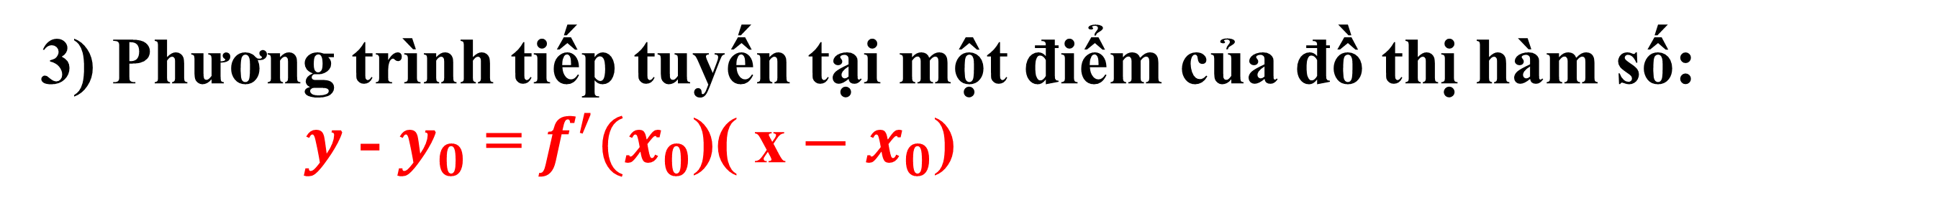
Củng cố
1) Nếu hàm số $y = f(x)$có đạo hàm tại $x_{0}$thì nó liên tục tại điểm đó.
2) Hệ số góc của tiếp tuyến tại một điểm thuộc đồ thị: $k=f′(x_{0}$)
3) Phương trình tiếp tuyến tại một điểm của đồ thị hàm số:
$y$ - $y_{0}$ = $f^{′}(x_{0}$)( x$− x_{0}$)

Slide 21
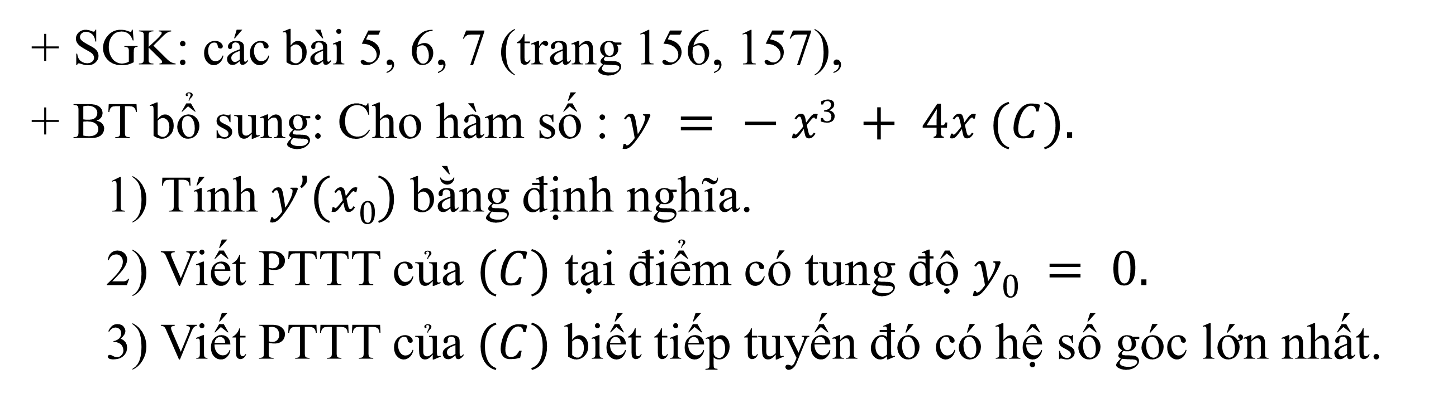
Dặn dò
+ SGK: các bài 5, 6, 7 (trang 156, 157),
+ BT bổ sung: Cho hàm số : $y = − x3 + 4x (C).$
1) Tính $y’(x0)$bằng định nghĩa.
2) Viết PTTT của $(C)$ tại điểm có tung độ $y0 = 0.$
3) Viết PTTT của $(C)$ biết tiếp tuyến đó có hệ số góc lớn nhất.

